Slide 1

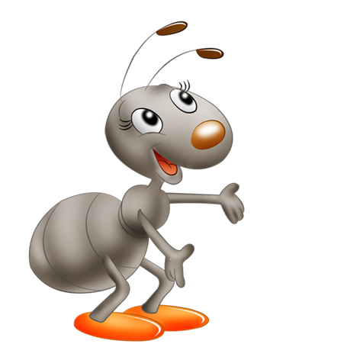
Литературное чтение
В.В. Бианки
« Мир насекомых в сказках В. Бианки»
Пигарева Ольга Николаевна,
учитель начальных классов
МБОУ «Плодовская СОШ»
Бахчисарайский район
Республика Крым

Slide 2
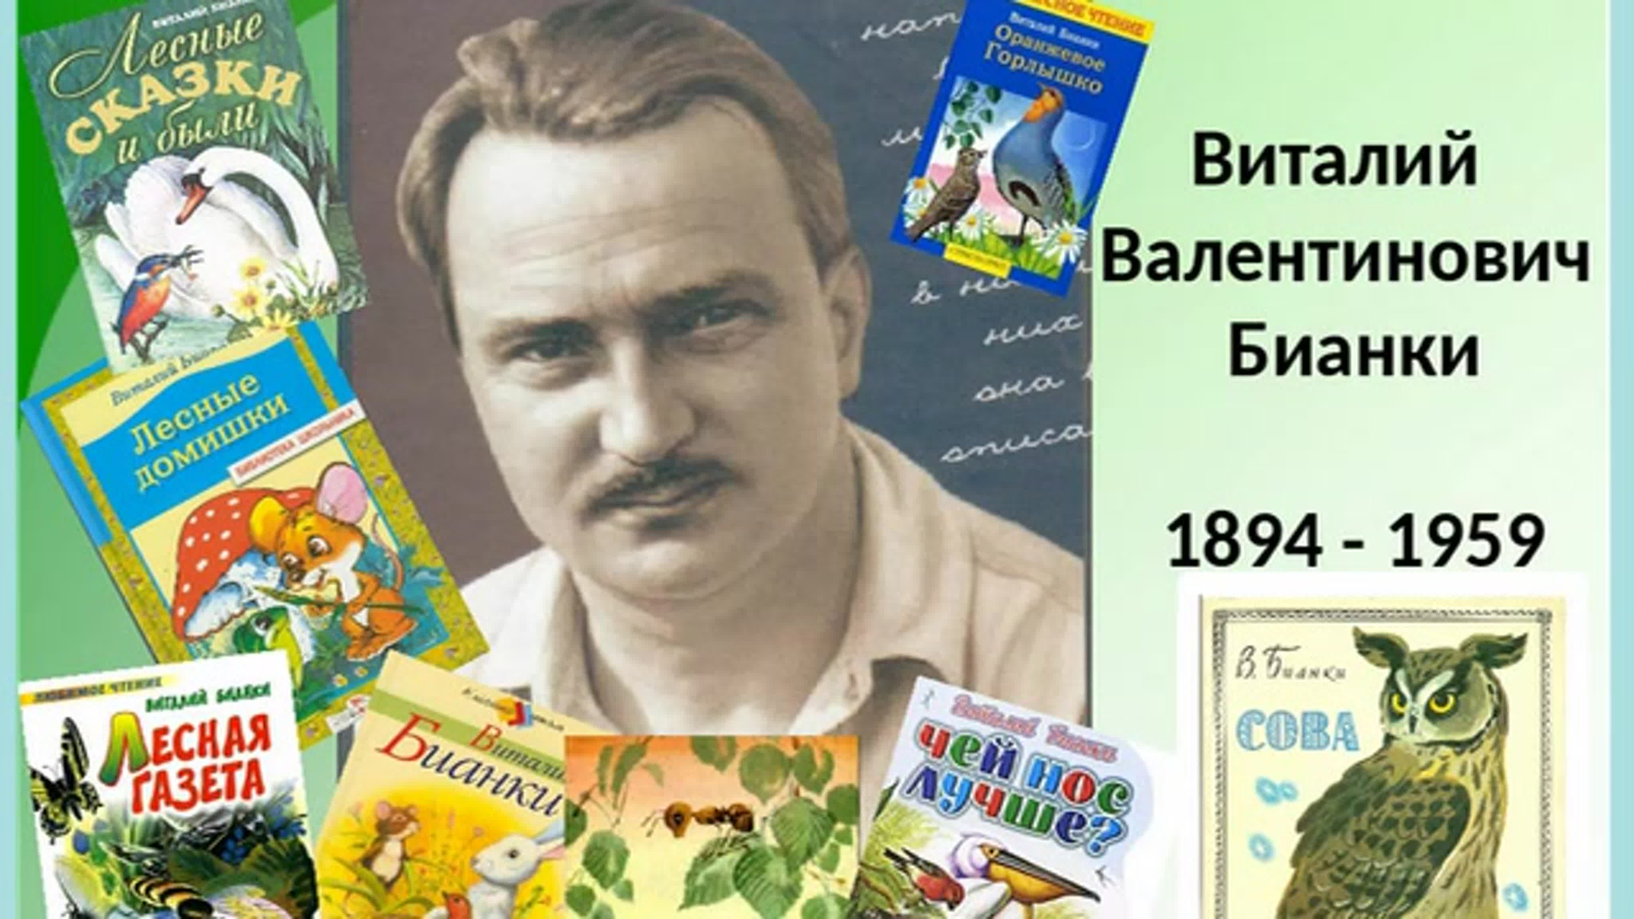

Slide 3

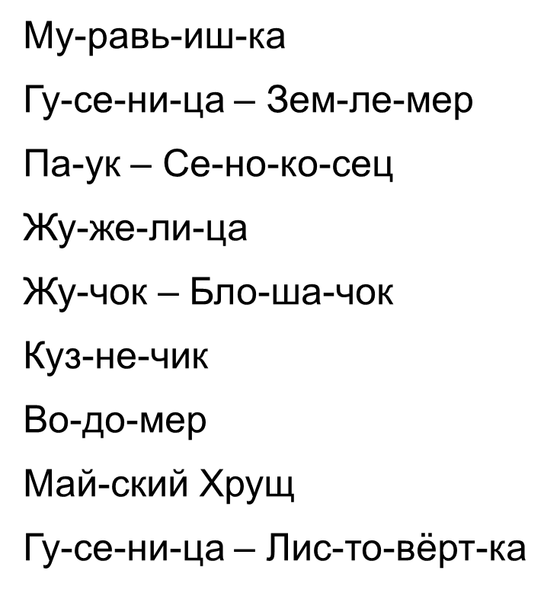


Slide 4
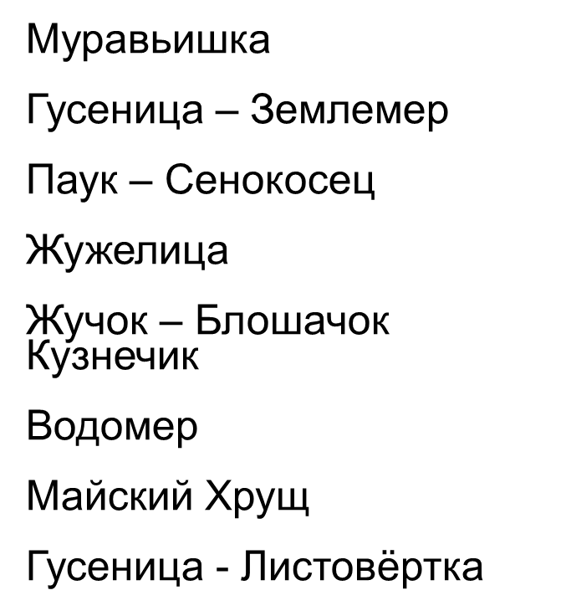

Slide 5
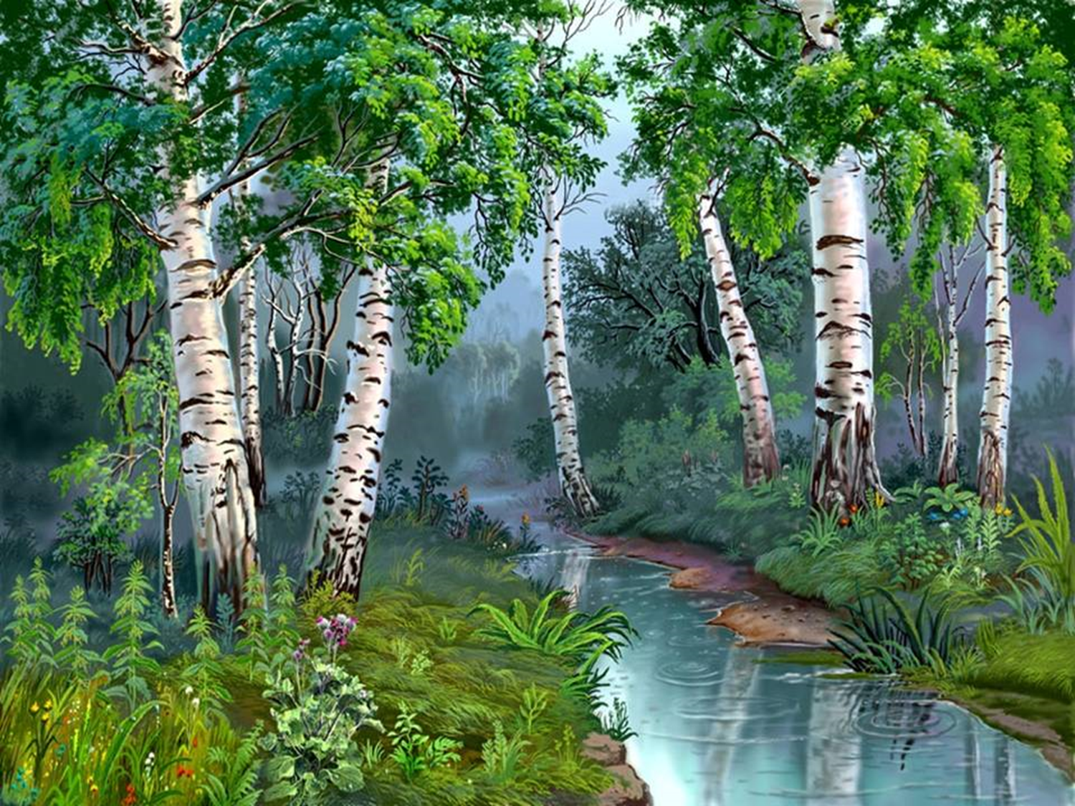

Slide 6
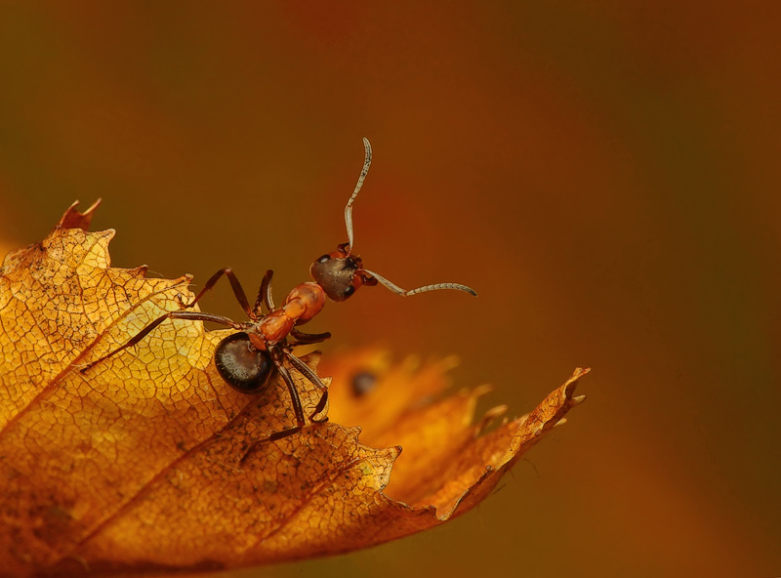


Slide 7
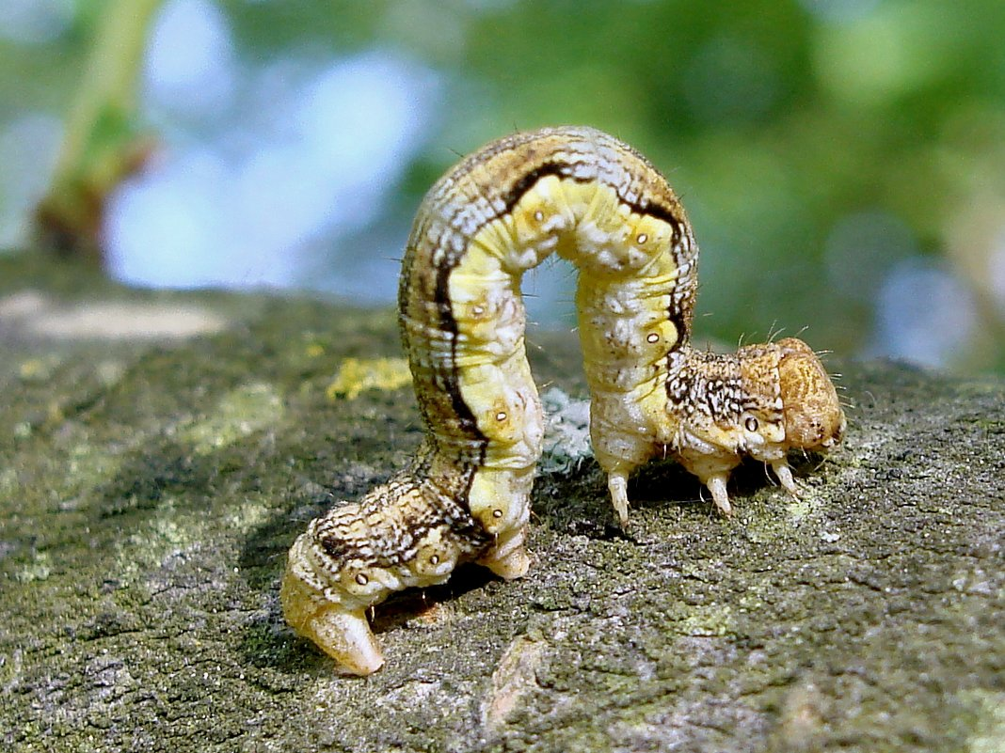
Гусеница - Землемер

Slide 8
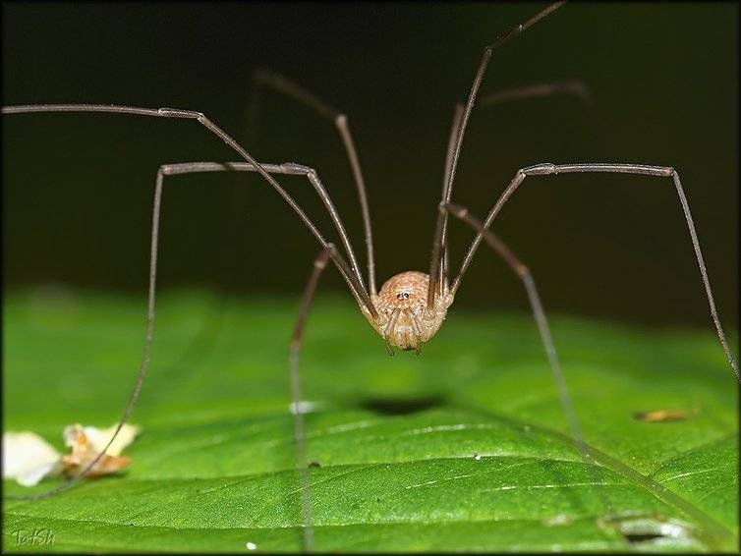
Паук - Сенокосец

Slide 9
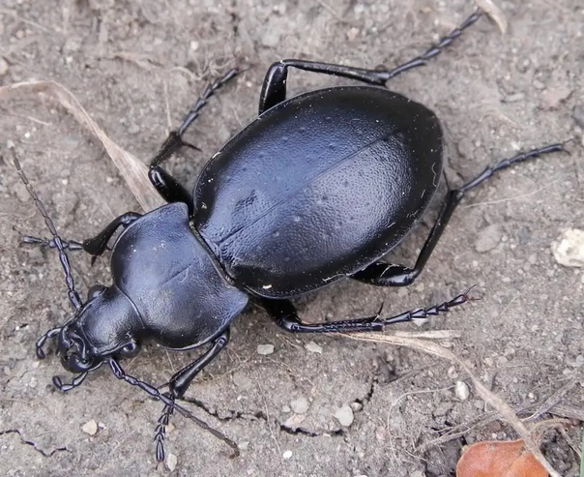


Slide 10
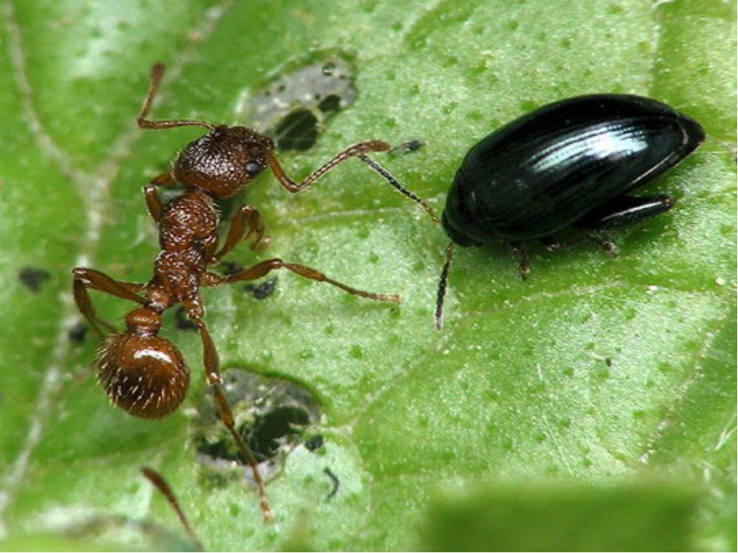


Slide 11
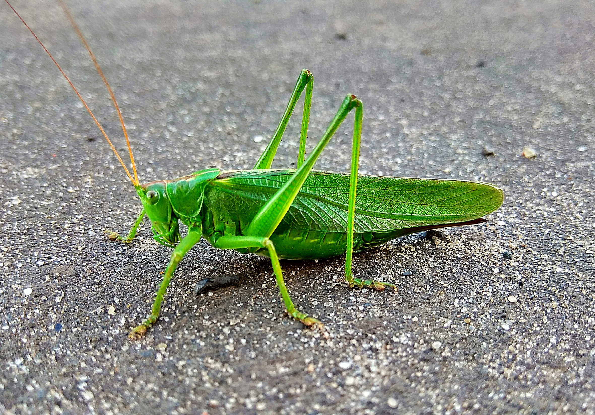


Slide 12
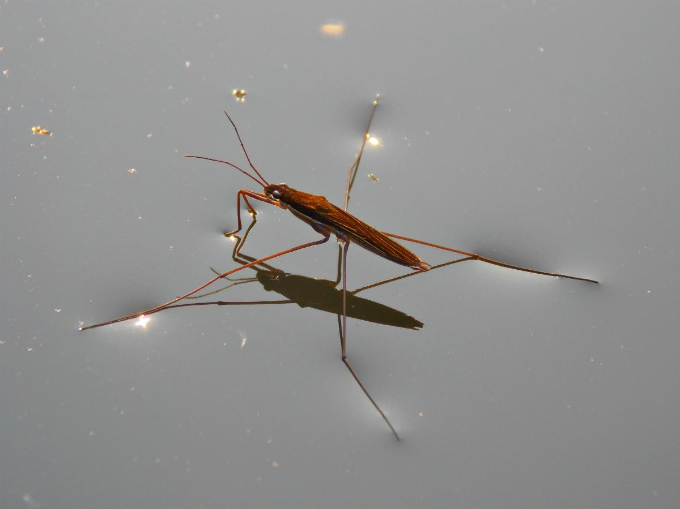


Slide 13
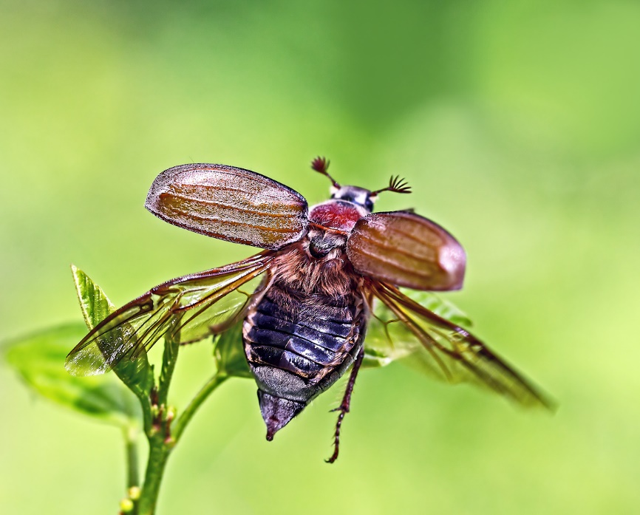


Slide 14

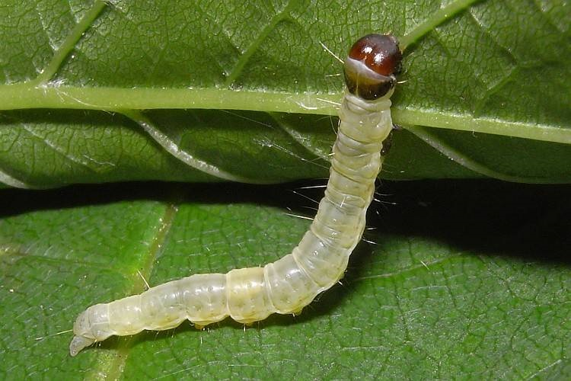

Slide 15
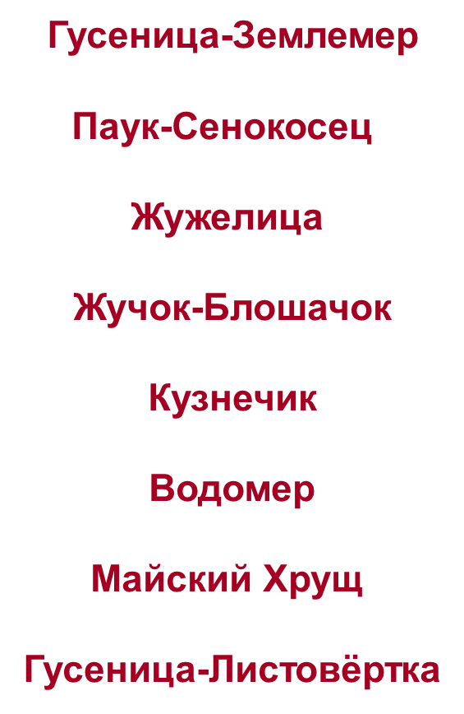



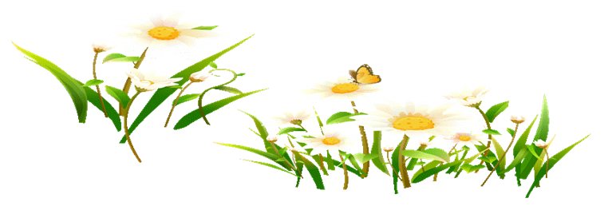

Slide 16
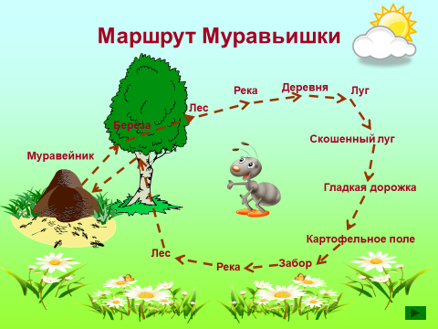

Slide 17


Slide 18
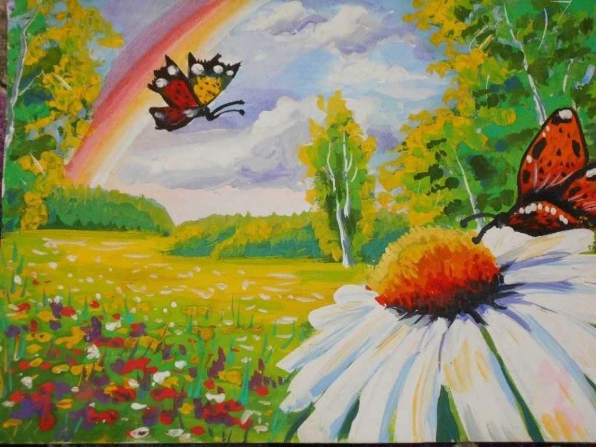
В какое время года происходит
действие в произведении?
ВЕСНА
ЛЕТО
ОСЕНЬ

Slide 19
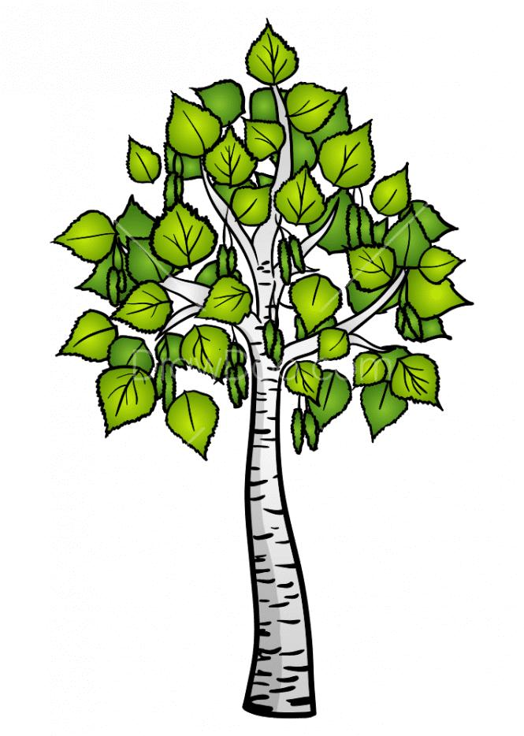
На какое дерево влез Муравьишка?
БЕРЁЗА
ДУБ
СОСНА

Slide 20
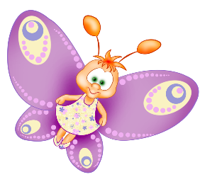
С каким насекомым
не встречался Муравьишка?
МАЙСКИЙ ХРУЩ
ЖУЧОК - БЛОШАЧОК
БАБОЧКА

Slide 21
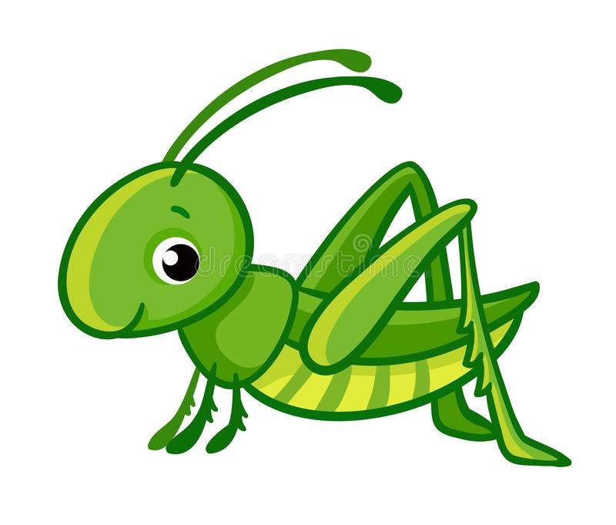
Кто помог Муравьишке
перебраться через забор?
ПАУК - СЕНОКОСЕЦ
КУЗНЕЧИК
МАЙСКИЙ ХРУЩ

Slide 22

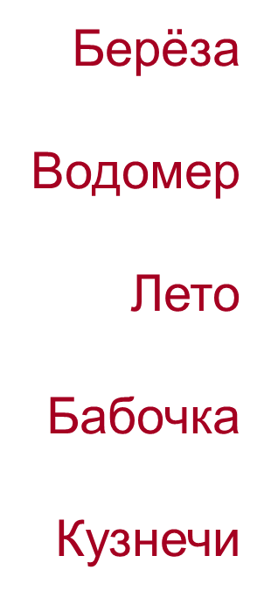
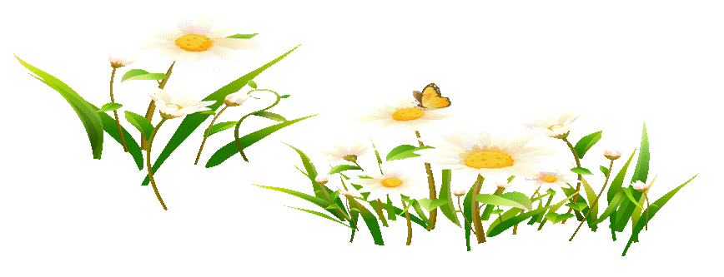

Slide 23
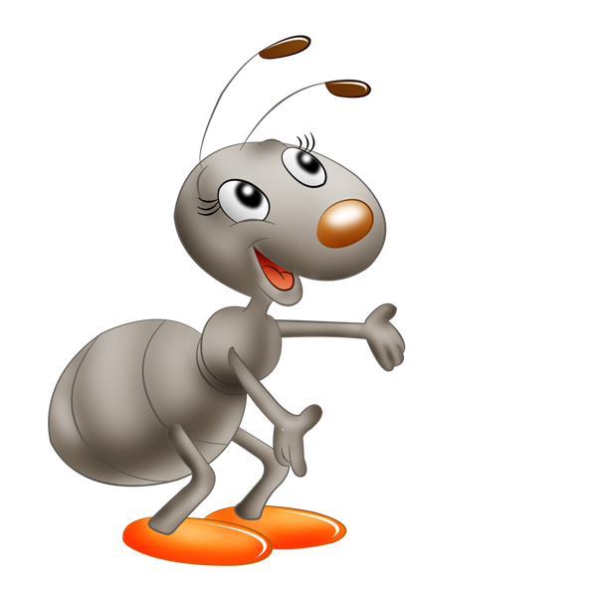

Было интересно…
Было трудно…
Теперь я знаю, что…

Slide 24


